Slide 1
BŪVNIECĪBAS INFORMĀCIJAS SISTĒMA – KAS PAVEIKTS UN KO GAIDĪT
Būvniecības informācijas sistēmas departamenta
Būvniecības informācijas sistēmas attīstības nodaļas vadītājs
Iļja Zapoļskihs
Rīgā, 14.06.2019.

Slide 2



ERAF projekta
«Būvniecības procesu un informācijas sistēmas attīstība (1.kārta)» ieviešanas progress
2019.gada 14.jūnijā
Rīga

Slide 3
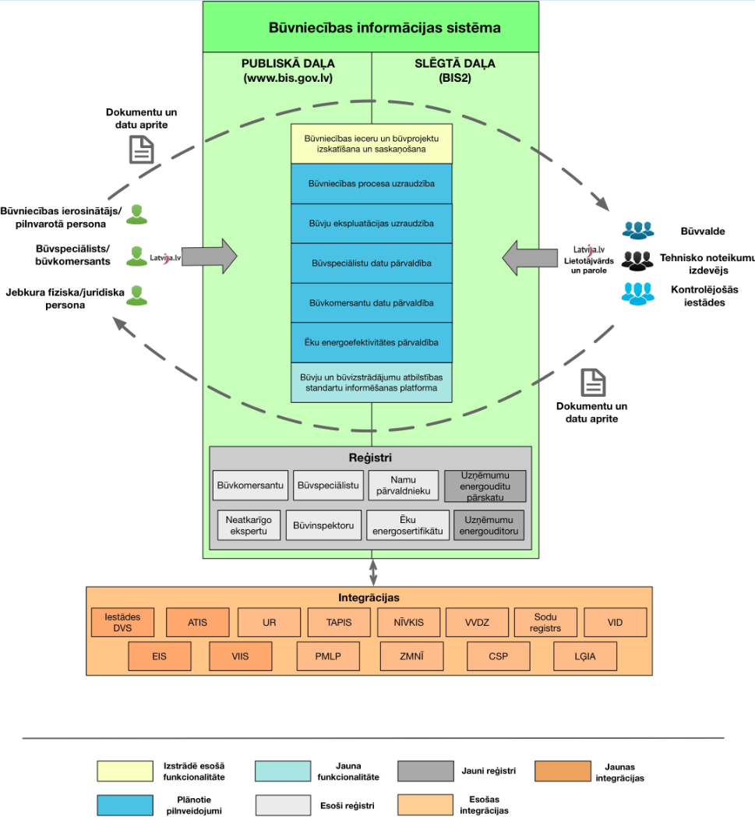
Būvniecības informācijas sistēma

Slide 4

Būvniecības informācijas sistēmas apjoms
  1. Valsts nozīmes informācijas sistēma, kurā:
  1.1. Pieejams 31 būvniecības e-pakalpojums
  1.2. Pastāvīgi tiek uzturēti 6 reģistri (plānoti 8):
  - Būvkomersantu reģistrs - 5486 būvkomersanti
  - Būvspeciālistu reģistrs - 7644 būvspeciālisti
  - Neatkarīgo ekspertu reģistrs ēku energoefektivitātes jomā – 197 eksperti
  - Ēku energosertifikātu reģistrs – 8232 sertifikāti
  - Būvinspektoru reģistrs – 274 būvinspektori
  - Dzīvojamo māju pārvaldnieku reģistrs - 712 pārvaldnieki.
  1.3. Integrācija ar 15 valsts informācijas sistēmām
  1.4. Ārējo lietotāju skaits 16 993 lietotāji
  1.5. Iekšējo lietotāju skaits 1 897 lietotāji
  2. Nodrošināta autentifikācija ar latvija.lv
  3. Nodrošināts tehniskais atbalsts lietotājiem (apmācības, rokasgrāmatas, video pamācības, vednis, apziņošana, klientu apkalpošanas serviss (telefonisks, elektronisks), atgriezeniskā saite)

Slide 5

Informācija par projektu
Projekta numurs: Nr. 2.2.1.1/17/I/021
Projekta nosaukums: «Būvniecības procesu un informācijas sistēmas attīstība» (1.kārta)
Finansējums:
  Eiropas fonda finansējums – 1 445 000.00 EUR
  Valsts budžeta finansējums – 255 000.00 EUR
  Kopējais finansējums – 1 700 000.00 EUR
Realizācijas termiņš: līdz 2020. gada septembrim
Sadarbības partneri: TA, IZM, VZD, VRAA, EM, LVRTC
Veiktie projekta grozījumi: 04.06.2018. grozījumi Nr.1, 23.11.2018. grozījumi Nr.2
Maksājumu pieprasījumi: Saņemtas atmaksas par 6 iesniegtajiem MP, MP Nr.7 plānots iesniegt 20.06.2019.

Slide 6
Apguves dati
Projekta aktivitāte | Plānotais finansējums, EUR | CFLA attiecināti, EUR | Kopā, EUR | Izlietojums, %
1.Projekta vadība | 165 512 | 77 214 | 77 214 | 47%
2.Projekta apraksta sagatavošana | 13 552 | 13 552 | 13 552 | 100%
3. Projekta ieviešanas dokumentācijas izstrāde, autoruzraudzība un kvalitātes kontrole | 230 190 | 181 514 | 181 514 | 79%
4. Informācijas sistēmas pilnveide | 1 148 765 | 509 507 | 509 507 | 44%
5. Datu migrācija uz vienotu valsts datu centru | 18 001 | 17 969 | 17 969 | 100%
6. Informācijas sistēmas drošības audits | 20 000 | 0 | 0 | 0%
7. Apmācību un informatīvo materiālu nodrošināšana | 53 724 | 14 447 | 14 447 | 27%
Netiešie izdevumi | 50 255 | 12 780 | 12 780 | 25%
KOPĀ | 1 700 000 | 826 982 | 826 982 | 49%

Slide 7
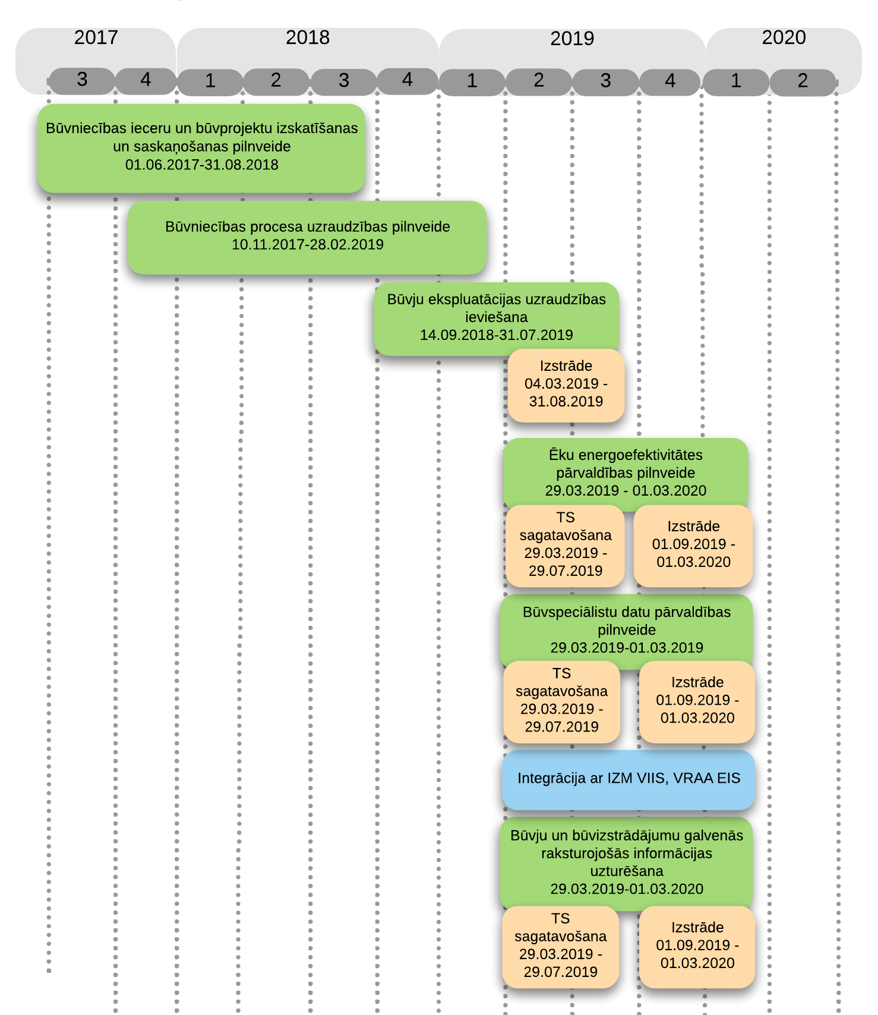

BIS ERAF projekta attīstības laika grafiks

Slide 8

1.laidiena «Būvniecības ieceru un būvprojektu izskatīšanas un saskaņošanas pilnveide» Darba grupas/izstrāde
Sprinti | Lietotājstāstu skaits | Sanāksmju skaits | Dalībnieku skaits | Testēšanā iesaistīto skaits | Saskaņošanas laikā iesniegto komentāru skaits
1.laidiens Būvniecības ieceru un būvprojektu izskatīšanas un saskaņošanas pilnveide
1.Sprints | 15 | 3 | 84 | 11 | 83
2.Sprints | 30 | 3 | 61 | 6 | 65
3.sprints | 41 | 3 | 85 | 8 | 68
4.Sprints | 24 | 3 | 74 | 11 | 112
5.Sprints | 39 | 2 | 45 | 10 | 25
6.Sprints | 35 | 3 | 56 | 6 | 108
7.sprints | 35 | 2 | 46 | 4 | 77
8.Sprints | 42 | 2 | 44 | 5 | 36
KOPĀ: | 261 | 21 | - | - | 574
Izstrādes ietvaros notikusi 21 darba grupa

Slide 9

2.laidiena «Būvniecības procesu uzraudzības pilnveide»
Darba grupas/izstrāde
Izstrādes ietvaros notikušas 45 darba grupas
Sprinti | Lietotājstāstu skaits | Sanāksmju skaits | Dalībnieku skaits | Testēšanā iesaistīto skaits | Saskaņošanas laikā iesniegto komentāru skaits
2.laidiens Būvniecības procesu uzraudzības pilnveide
9.Sprints | 17 | 4 | 50 | 3 | 37
10.Sprints | 14 | 2 | 32 | 4 | 44
11.sprints | 14 | 4 | 55 | 6 | 32
12.Sprints | 13 | 11 | 150 | 7 | 53
13.Sprints | 28 | 12 | 165 | 3 | 62
14.Sprints | 80 | 12 | 36 | 6 | 91
KOPĀ: | 166 | 45 | - | - | 319

Slide 10

Projekta pārvaldības statistika
Projekta ietvaros kopā notikušas 7 Būvniecības informācijas sistēmas Konsultatīvās padomes sēdes
Projekta ietvaros kopā notikušas 8 Projekta valdes sēdes
Projekta ietvaros kopā notikušas 62 Projekta vadības darba grupas sēdes
Projekta ietvaros kopā notikušas 69 projekta komandas sēdes
Projekta ietvaros kopā notikušas 110 projekta darba grupas
Kopējais dalībnieku skaits darba grupās 1540 cilvēki
Projekta īstenošanā iesaistītas 46 iestādes
Organizēti 98 apmācību un informatīvie pasākumi ar 3599 dalībniekiem
Projekta ietvaros kopā sagatavoti 6 Maksājumu pieprasījumi

Slide 11

2.laidiena darba grupu dalībnieki
Darba grupās tika iesaistīti pārstāvji no 43 iestādēm: Būvniecības valsts kontroles birojs, SIA “Tieto Latvia”, Ekonomikas ministrija, SIA “AA Projekts”, Liepājas būvvalde, Ķekavas būvvalde, Jūrmalas būvvalde, Ogres novada būvvalde, Cēsu novada būvvalde, Ādažu būvvalde, Smiltenes būvvalde, Rīgas būvvalde, Rīgas ūdens, Sadales tīkls, Jelgavas ūdens, Valsts zemes dienests, LNK Industries, Latvijas Siltuma, gāzes un ūdens tehnoloģijas inženieru savienība, A/S GASO, Latvijas valsts ceļi, SIA Lattelecom, Valsts reģionālās attīstības aģentūra, Vides aizsardzības un reģionālās attīstības ministrija, Valsts ugunsdzēsības un glābšanas dienests, Patērētāju tiesību aizsardzības centrs, Valsts vides dienests, Veselības inspekcija, Valsts darba inspekcija, SIA “Datacom”, Nacionālā kultūras mantojuma pārvalde, Rīgas domes Satiksmes departaments, Valsts nekustamie īpašumi, Latvijas Būvnieku asociācija, SIA “Statio Slutions”, SIA “Velve”, SIA “CMB”, SIA “Aqua-Brambis”, SIA “Forma2”, SIA “Depo Projekts”, SIA “Sarma&Norde”, Latvijas ģeotehniķu savienība, A/S “Latvenergo”, A/S “RIX Tehnologies”
Testēšanas aicinājums tiek sūtīts visiem darba grupu dalībniekiem.
Testēšanu veica 4 iestādes: Būvniecības valsts kontroles birojs, Liepājas pilsētas būvvalde, Valsts zemes dienests, SIA “AA Projekts”.
Izstrādes demonstrācijas (akcepttestēšana): dalīta kārtās pēc lietotājiem 1) Būvdarbu veicēji/būvnieki – 10 iestādes; 2) NKMP - 4 iestādes; 3) Kontrolējošās institūcijas – 5 iestādes.

Slide 12
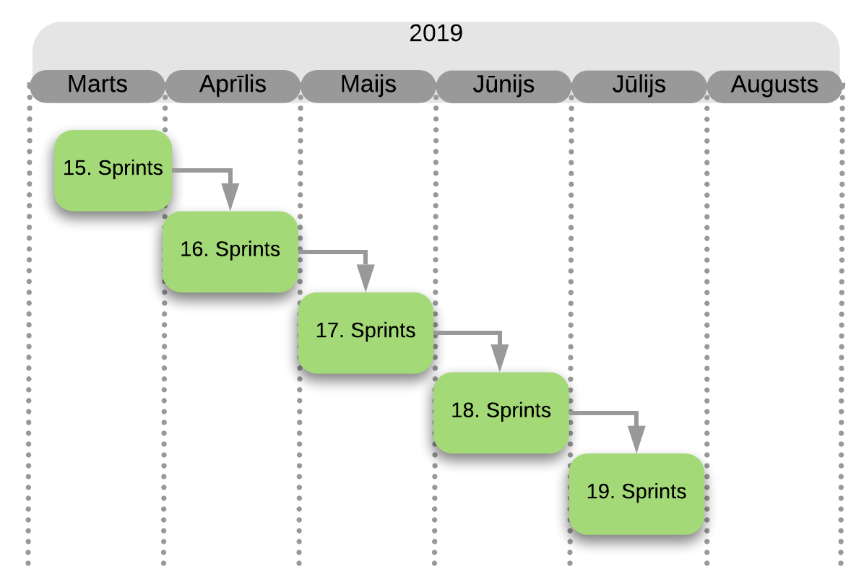
3.laidiena provizoriskais realizācijas plāns
15.sprints
  Riska līmeņa aprēķina funkcionalitāte
  Ekspluatācijas lietas
16.sprints
  Pieņemšanas ekspluatācijā procesa uzlabojumi
17.sprints
  Sūdzību funkcionalitātes uzlabojumi
18.sprints
  Būves dzēšanas process
19.sprints
  Atlikto darbu uzskaite
  Datu apmaiņa ar VZD un VVDZ – pieņemts lēmums atlikt uz 4.laidienu.

Slide 13
Turpmāk plānotās funkcionalitātes
4. laidiens - Ēku energoefektivitātes pārvaldības pilnveide:
Uzņēmumu energoauditoru reģistra izveide
Uzņēmumu energoauditu pārskatu reģistra izveide
Lielo uzņēmumu un lielo elektroenerģijas patērētāju datu uzkrāšana un analīze
5. un 6. laidiens - Būvspeciālistu datu pārvaldības pilnveide.
Būvju un būvizstrādājumu galvenās raksturojošās informācijas uzturēšana:
Būvspeciālistu darba vietas uzlabošana
Publiski pieejamas būvizstrādājumu atbilstības standartu informēšanas platformas izveide
Informācijas par izglītību saņemšana no valsts reģistriem
Norit darbs pie tehnisko specifikāciju izstrādes

Slide 14

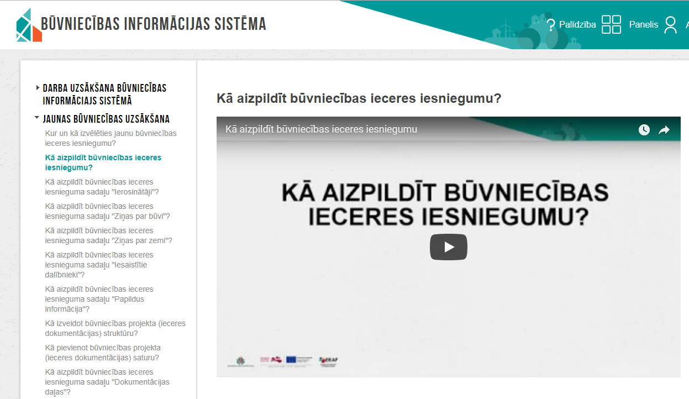

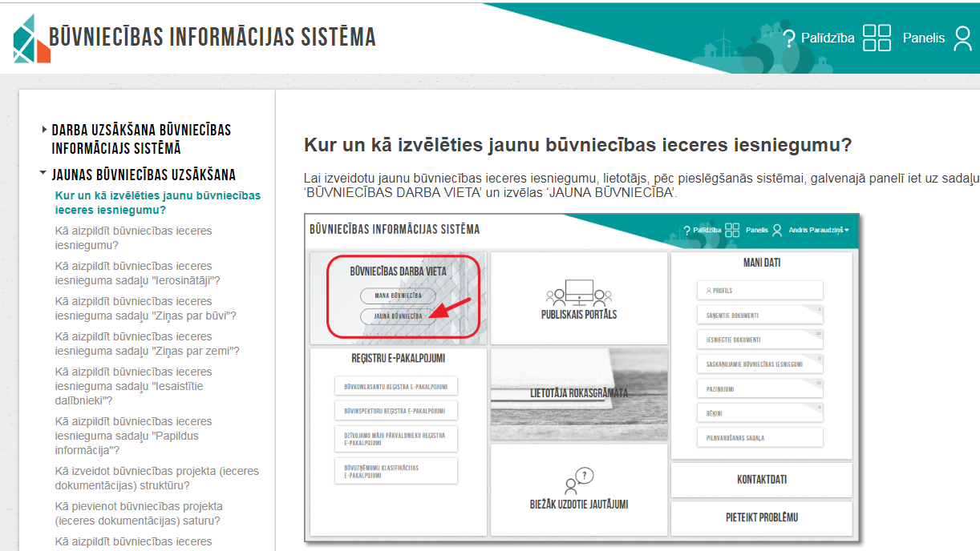
BIS lietotāju atbalsts
Klientu atbalsts telefoniski: 62004010
Ērta pieteikumu reģistrēšanas sistēma
Video pamācības
Semināri/ Vebināri
Ilustratīvās pamācības

Slide 15

Lietotāju apmācības
Kopā apmācīti 3599 (1893 klātienes un 1706 neklātienes) cilvēki, nodrošinot 98 apmācības:
  Biroja pārstāvji kopā ir snieguši 63 apmācības par BIS 3004 cilvēkiem (2019.gadā 48 apmācības, 492 cilvēki)
  Birojs kopā nodrošinājis ERAF projekta ietvaros 35 apmācības par BIS, apmācīti 595 cilvēki (14 apmācības 2019.gadā, apmācīti 191 cilvēks, vēl norit)
  2019.gada 2.pusgads - apmācības/semināri būvniecības procesa dalībniekiem

Slide 16
2019. gadā plānotās sistēmas lietotāju apmācības
Apmācību mērķis un saturs – apmācīt primāro mērķauditoriju par BIS funkcionalitāti, pilnvērtīgai lietotājprasmju nodrošināšanai
Apmācību mērķa grupas – Būvspeciālisti (~8000 speciālisti – BVKB dati); Būvkomersanti (~6000– BVKB dati); Tehnisko noteikumu izdevēji (~ 1000 iestādes – BVKB dati).
Apmācības: informatīvie semināri, webināri, apmācības datorklasēs, apmācības materiāli, konsultācijas.
Informatīvie semināri - Latvijas 5 reģionos. Kopumā – 15 pasākumi
Webināri (konsultācijas) - iknedēļas, cikliska konsultāciju diena praktiskiem jautājumiem (webinārs) – 99 pasākumi
Apmācības datorklasēs – 20 semināri

Slide 17
2019. gadā plānotās sistēmas lietotāju apmācības (II)
Aktivitāte | Apraksts | Kanāls | 2019
 |  |  | Septembris |  |  |  | Oktobris |  |  |  | Novembris
 |  |  | 1 | 2 | 3 | 4 | 1 | 2 | 3 | 4 | 1 | 2 | 3 | 4
Apmācības - 99
 | Mērķa grupa: projektētāji, ieceres iesniedzēji | webinārs (~1 stunda) |  | 1,3,5 | 1,3,5 | 1,3,5 | 1,3,5 | 1,3,5 | 1,3,5 | 1,3,5 | 1,3,5 | 1,3,5 | 1,3,5 | 1,3,5
 | Mērķa grupa: būvnieki |  |  | 1,3,5 | 1,3,5 | 1,3,5 | 1,3,5 | 1,3,5 | 1,3,5 | 1,3,5 | 1,3,5 | 1,3,5 | 1,3,5 | 1,3,5
 | Mērķa grupa: TNI |  |  | 1,3,5 | 1,3,5 | 1,3,5 | 1,3,5 | 1,3,5 | 1,3,5 | 1,3,5 | 1,3,5 | 1,3,5 | 1,3,5 | 1,3,5
Informatīvie semināri - 15
BIS P lietotāji | Mērķa grupa: projektētāji, ieceres iesniedzēji | ~3 stundas |  | 3x100 cilv | 3x100 cilv | 3x100 cilv | 3x100 cilv | 3x100 cilv
 | Mērķa grupa: būvnieki
 | Mērķa grupa: būvspeciālisti
BIS 2 | Mērķa grupa: TNI

Slide 18

Tehnisko noteikumu izdevēji (TNI) sistēmā
Noslēgto līgumu skaits ar TNI, uz kā pamata šīs personas darbojas BIS kā TNI:
  Juridiskās personas – 106
  Pašvaldības - 48
  Pašvaldībās iestādes, aģentūras, pārvaldes - 16
  Valsts iestādes - 6
  Kopā – 178
Nosūtītas 2018.gadā 2 vēstules visām pašvaldībām ar aicinājumu uzrunāt TNI slēgt BIS līgumus
Nosūtītas 2019.gadā 2 vēstules visiem TNI, kuri reģistrēti BIS ar aicinājumu slēgt līgumu par BIS lietošanu
Regulāra TNI uzrunāšana saistībā ar BIS līgumu no Biroja darbinieku puses

Slide 19

BIS lietotāju atbalsts
 | Okt, 2018 | Nov,2018 | Dec,2018 | Jan,2019 | Feb,2019 | Mar,2019 | Apr,2019 | Mai,2019 | KOPĀ
Komunikācija e-pastā | 650 | 500 | 512 | 614 | 592 | 779 | 719 | 725 | 5091
Komunikācija telefoniski | 401 | 262 | 263 | 157 | 399 | 443 | 416 | 402 | 2743
Elektroniskie pieteikumi sistēmā | 255 | 294 | 213 | 466 | 419 | 492 | 430 | 396 | 2965
KOPĀ: | 1306 | 1056 | 988 | 1237 | 1410 | 1714 | 1565 | 1523 | 10 799

Slide 20

BIS funkcionalitātes jaunumi (realizēts)
Būvvalžu atbalsta modulis (BIS2) / Publiskais portāls (BISP)
Pazīme «Ierobežotas pieejamības informācija» BIS būvniecības lietu dokumentācijā;
Vēsturiskas būvniecības lietas iesnieguma ievade Būvniecības informācijas sistēmā;
Atzinums par būves pārbaudi (ekspluatācijas kontrole);
Dati no UR par valsts un pašvaldību paraksttiesīgām personām.
Vairāk informācijas: https://bis.gov.lv/bisp/jaunumi/jaunumi-buvvaldem
Reģistri (BIS1)
Izmaiņas atbilstoši Ministru kabineta 2018.gada 3.maija noteikumiem Nr.254 “Grozījumi Ministru kabineta 2016.gada 12.aprīļa noteikumos Nr.211 “Būvkomersantu klasifikācijas noteikumi””:
  izmaiņas klasifikācijas kritērijos un klasifikācijas piemērošanā;
  izmaiņas klasifikācijas aprēķinā.
Izmaiņas atbilstoši Ministru kabineta 2018.gada 21.augusta noteikumiem Nr.531 “Noteikumi par neatkarīgu ekspertu kompetences novērtēšanu un profesionālās darbības uzraudzību ēku energoefektivitātes jomā” (turpmāk – MK noteikumi Nr.531).
LVS rēķinu veidošana sertificējošām iestādēm / masveida paziņojumi būvspeciālistiem par neapmaksātajiem rēķiniem.

Slide 21
BIS funkcionalitātes jaunumi (plānots)
Būvvalžu atbalsta modulis (BIS2) / Publiskais portāls (BISP)
Būvprojekta rasējumu flīzēšana – ātrākai piekļuvei pie lielapjoma failiem (Sep.2019.);
BIS-DVS_TNI saskarnes izstrāde (Okt.2019.; WSDL – Jun.2019.);
Būvdarbu žurnāla funkcionalitātes papildināšana ar LVC un ZMNI prasībām (Okt.2019.);
Būvniecības iesnieguma ievades uzsākšana pirms pilnvaru/deleģējumu reģistrēšanas BIS (Sep.2019.);
Tehniskās apsekošanas atzinums (Sep.2019.);
BIS pielāgošana BL grozījumiem (BIS2 dok. paziņošana citām iestādēm un trešajām personām, e-zīmogs pilnvarām un notikumu vēsturei, pilnvarojuma ierobežojumu noņemšana fiziskām personām) (Jul.2019.);
Atzinuma par būvdarbu kontroli pilnveide (Jul.2019.).
«Gaidīt uz klientu» ietvaros iesniegto dokumentu versionēšana (Jul.2019.).

Slide 22

Paldies par uzmanību!
Saziņa elektroniski autorizējoties:
  https://bis.gov.lv/bisp/
  https://bis.gov.lv/bis/lv/login
  https://bis.gov.lv/bis2/lv/login
Saziņa pa tālruni: 62004010

